Slide 1

স্বাগতম

Slide 2
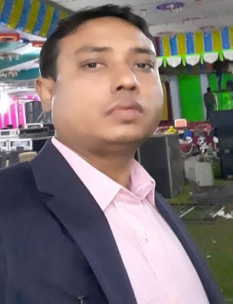
শিক্ষক পরিচিতি
কাকন চন্দ্র মন্ডল
সহকারি শিক্ষক (কম্পিউটার),
রাজঘাট জাফরপুর মাধ্যমিক বালিকা বিদ্যালয়,
নওয়াপাড়া, অভয়নগর, যশোর।
Mob:- 01911 810766, 01718 749127.
Email:-kakonict@gmail.com

Slide 3
পাঠ পরিচিতি
শ্রেণিঃ ষষ্ঠ
বিষয়ঃ তথ্য ও যোগাযোগ প্রযুক্তি
অধ্যায়ঃ প্রথম
তারিখঃ
সময়ঃ ৪৫ মিনিট

Slide 4
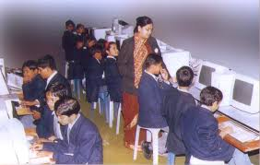
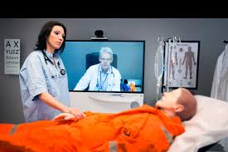
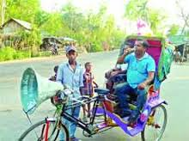
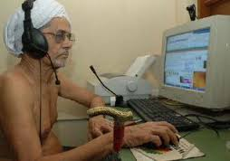
ছবিতে আমরা কি দেখতে পাচ্ছি?

Slide 5
আজকের পাঠ
তথ্য ও যোগাযোগ প্রযুক্তি পরিচিতি

Slide 6
শিখনফল
এই পাঠ শেষে শিক্ষার্থীরা-
১। তথ্য ও যোগাযোগ প্রযুক্তি কি তা বলতে পারবে।
২। তথ্য ও উপাত্তের মধ্যে পার্থক্য নির্ণয় করতে পারবে।
৩। তথ্য ও যোগাযোগ প্রযুক্তি কোন কোন ক্ষেত্রে ব্যবহার করা যায় তা বর্ণনা করতে পারবে।

Slide 7
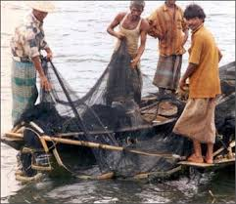
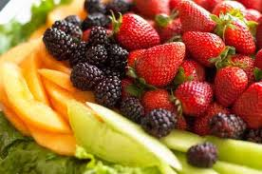
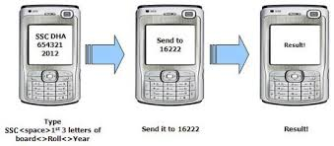
সাগরে জেলেরা নৌকায় মাছ ধরছে
সুস্বাদু স্ট্রবেরি ফল
পরীক্ষার ফল জানা যায়

Slide 8
তথ্য | উপাত্ত
রিমির জন্ম তারিখ | ২০ বছর ১১ মাস ০৫ দিন
রিমির জন্ম নিবন্ধন নম্বর | ১৯৯৭৩০৯০৪২২১৮৩০৪৯

Slide 9
একক কাজ
পরীক্ষার ফলাফল কিভাবে জানা যায় তা লেখ।

Slide 10
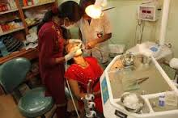
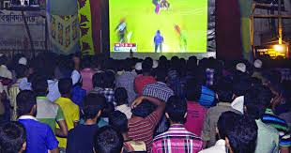
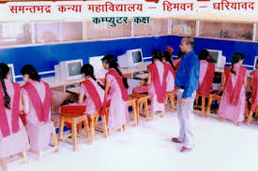
চিকিৎসা ক্ষেত্রে
প্রজেক্টরে খেলা দেখার ক্ষেত্রে
শিক্ষা ক্ষেত্রে

Slide 11
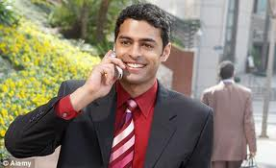
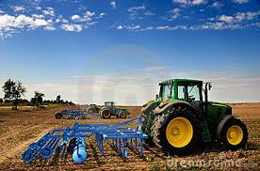
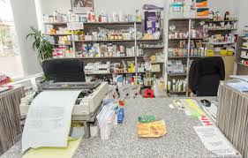

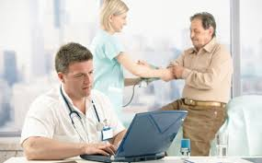
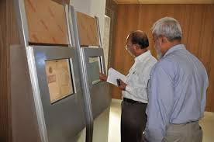
কথা বলার কাজে
কৃষি কাজে
ব্যবহার
ব্যবসার কাজে
ছবি তোলার কাজে
চিকিৎসার কাজে
ব্যাংকে টাকা তোলার কাজে

Slide 12
দলীয় কাজ
তথ্য ও যোগাযোগ প্রযুক্তি বাস্তবায়ন করার জন্যে কী কী প্রযুক্তি বা যন্ত্রপাতি ব্যবহার করতে হবে তার একটি তালিকা তৈরী কর।

Slide 13
মূল্যায়ন
১। তথ্য ও যোগাযোগ প্রযুক্তি কি?
২। এসএমএস কি?
৩। টেলিমেডিসিন কাকে বলে?
৪। প্রচার ও গণমাধ্যম কী?
5। এটিএম মেশিন কাকে বলে?
6। বিনোদন কী?
৭। ই-কৃষি কাকে বলে?

Slide 14
বাড়ির কাজ
তথ্য ও যোগাযোগ প্রযুক্তির গুরুত্ব সম্পর্কে একটি প্রতিবেদন তৈরী করে আনবে।

Slide 15

ধন্যবাদ

